Slide 1









Liceul cu Program Sportiv,
Cluj-Napoca, România
2nd High School of Pylaia,
Salonic, Grecia
ERASMUS+
2023-1-RO01-KA121-VET-000140746
Perioada mobilității:15.03.2025-29.03.2025

Slide 2


Slide 3

ERASMUS+
În perioada 15-30 martie 2025, au avut loc mobilitățile din cadrul proiectului ERASMUS+ 2023-1-RO01-KA121-VET-000140746, pe domeniile: mobilități de grup-elevi, job shadowing-profesori.
Au participat 14 elevi de la domeniul handbal băieți, cu vârste cuprinse între 14-16 ani și 1 profesor de specialitate pe domeniul job shadowing.

Slide 4
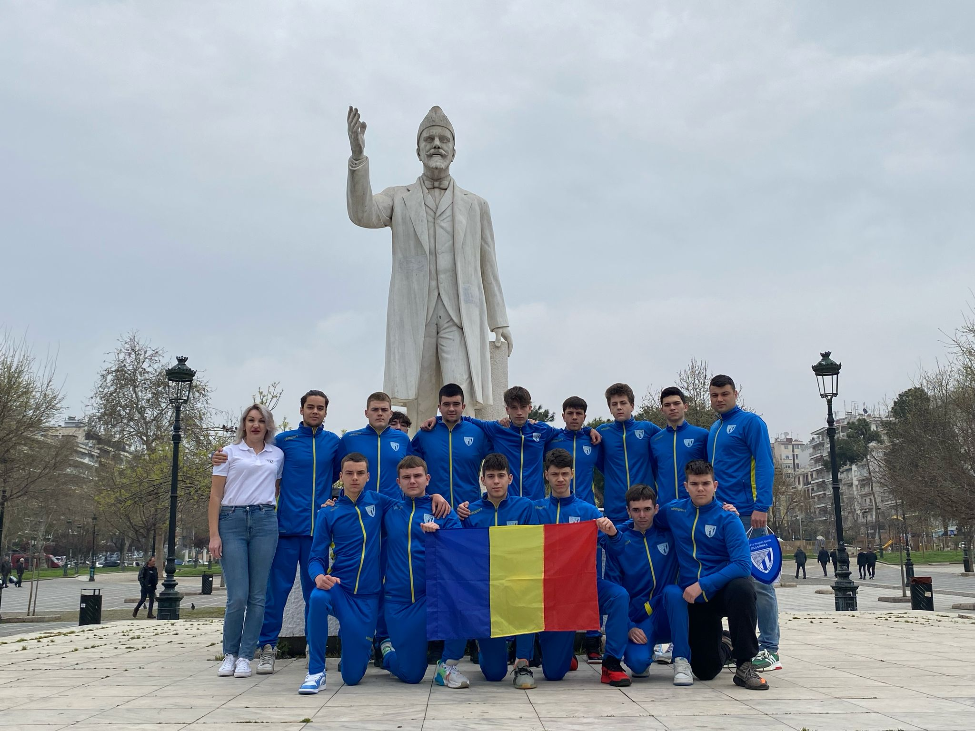
Grupul țintă al proiectului erasmus+ 2023

Slide 5
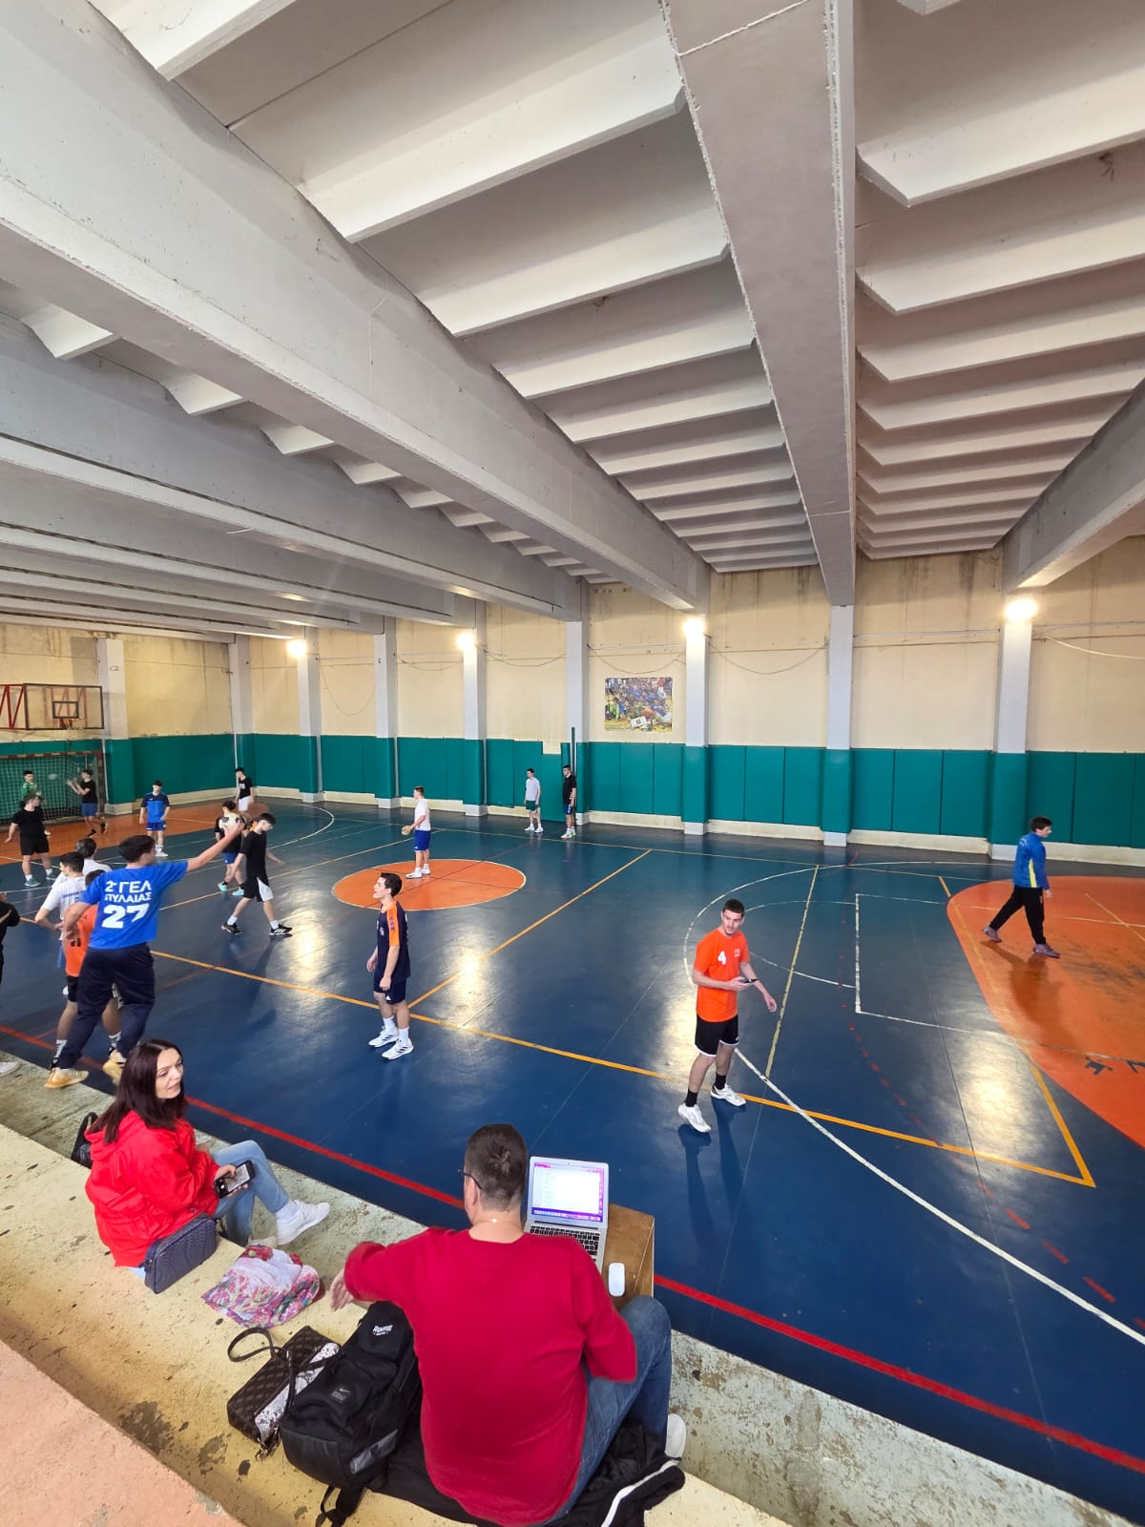
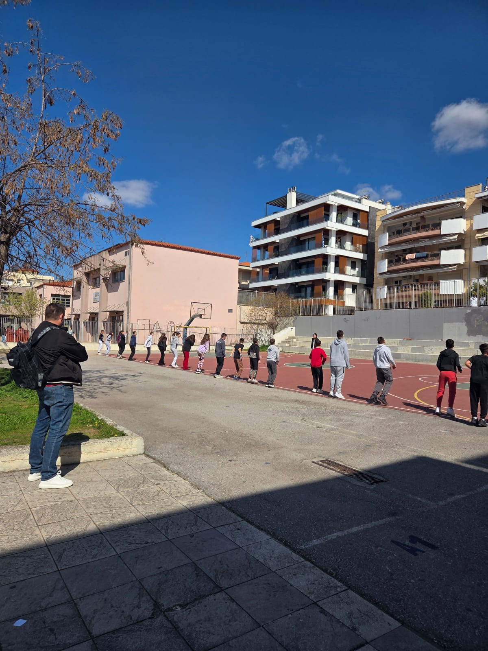
JOB SHADOWING
17-24.03.2025

Slide 6
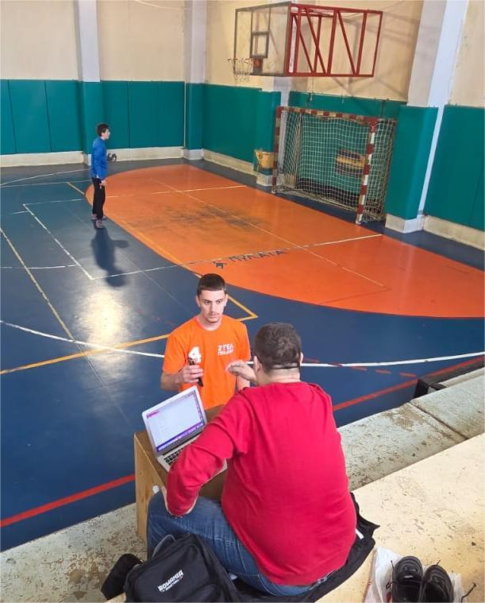
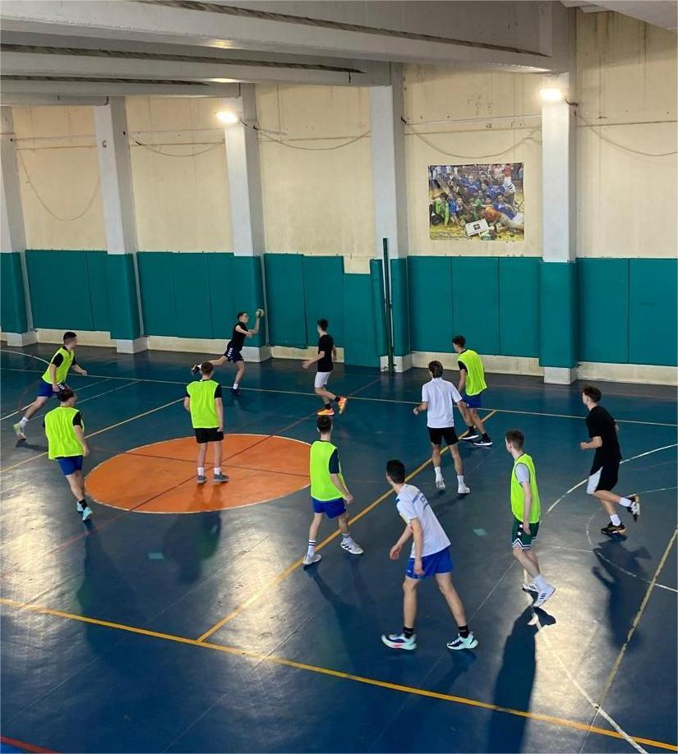

Slide 7
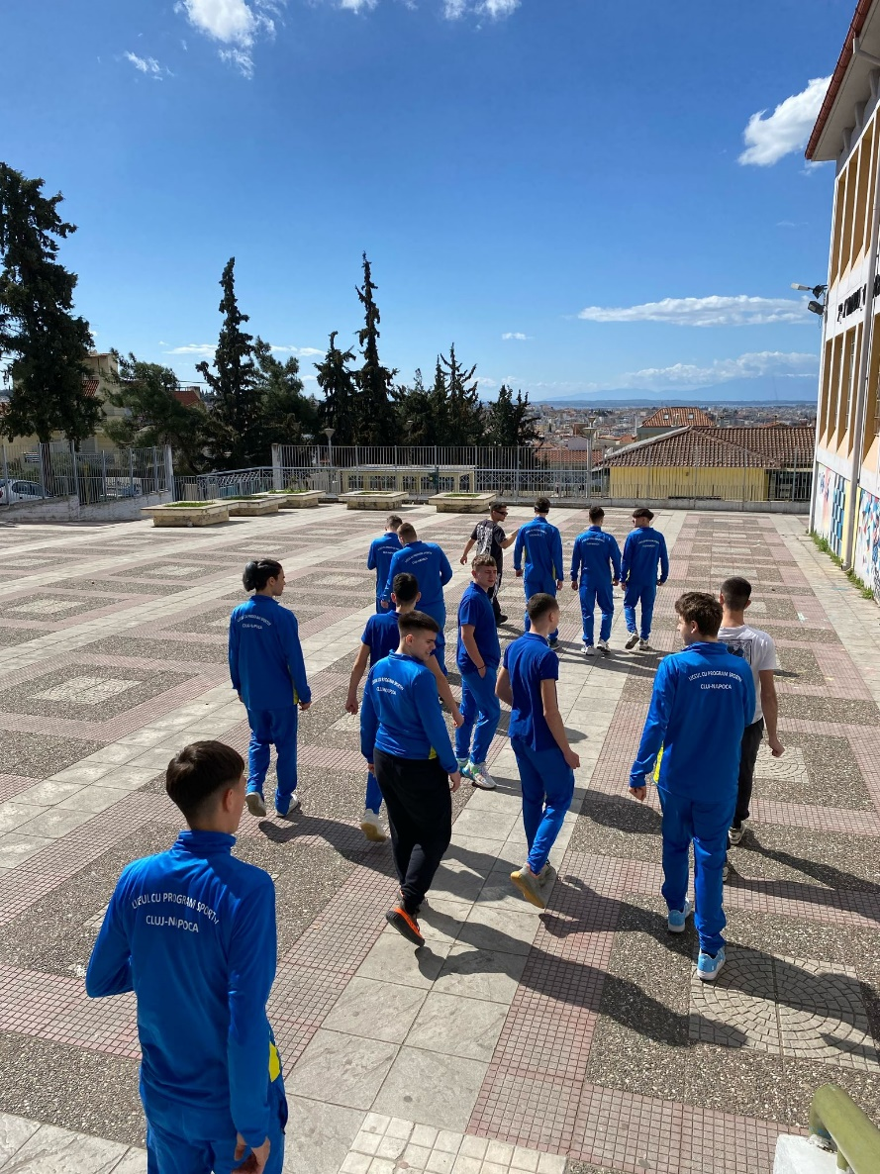
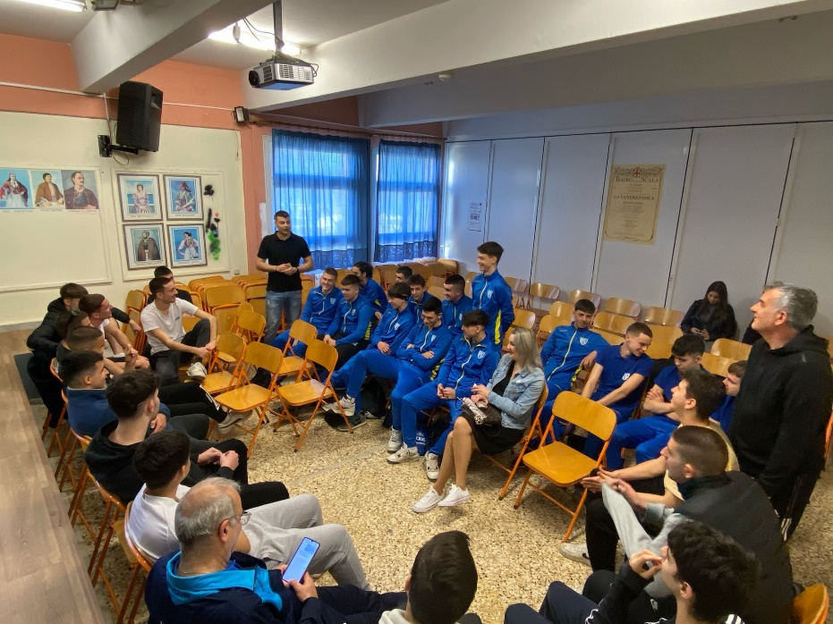
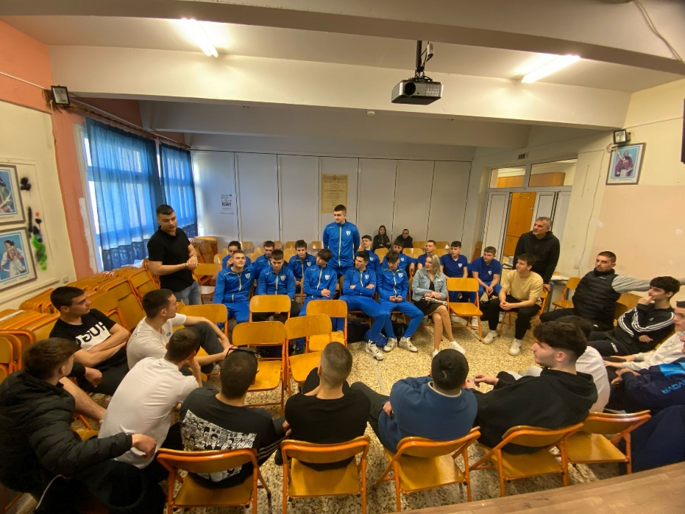

PRIMA ZI LA 2nd High School of Pylaia, GRECIA
ÎNTÂLNIRE CU PROFESORII ȘI ECHIPA DE HANDBAL A ȘCOLII

Slide 8
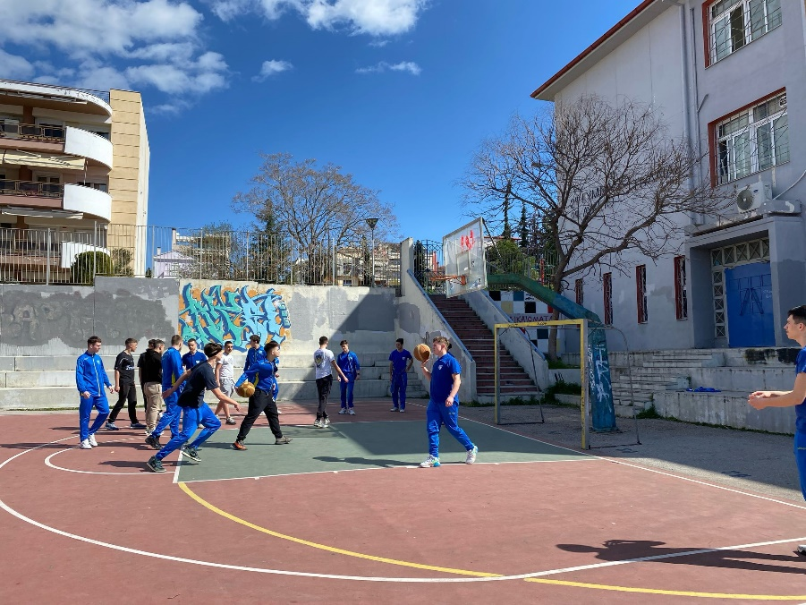
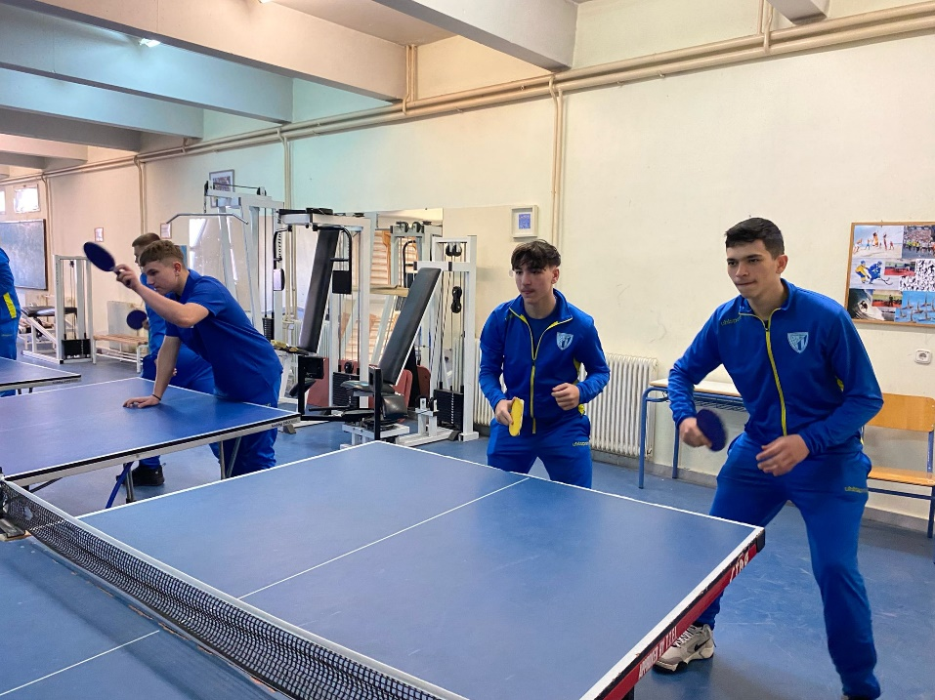
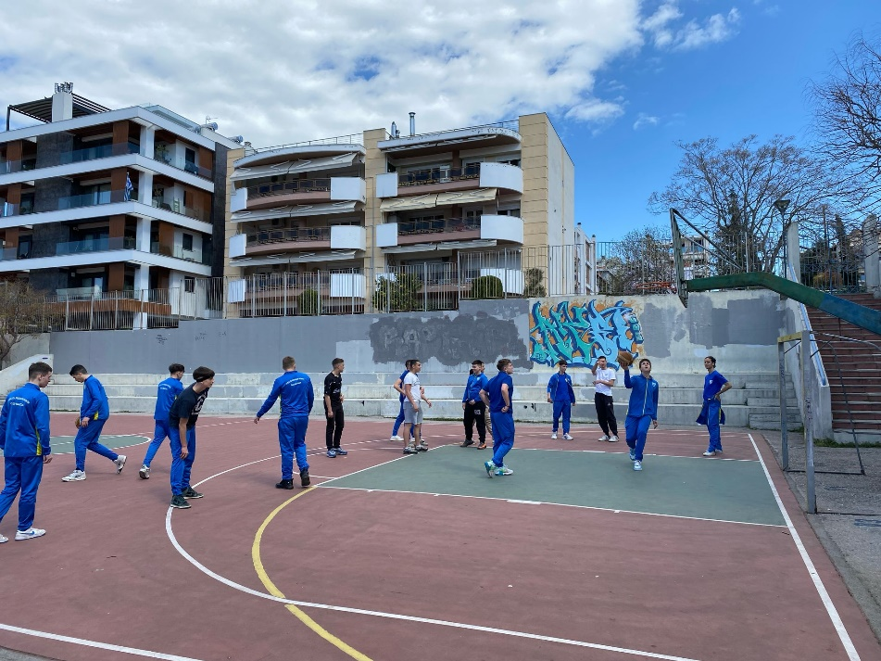
TRAINING - 2nd High School of Pylaia, GRECIA

Slide 9
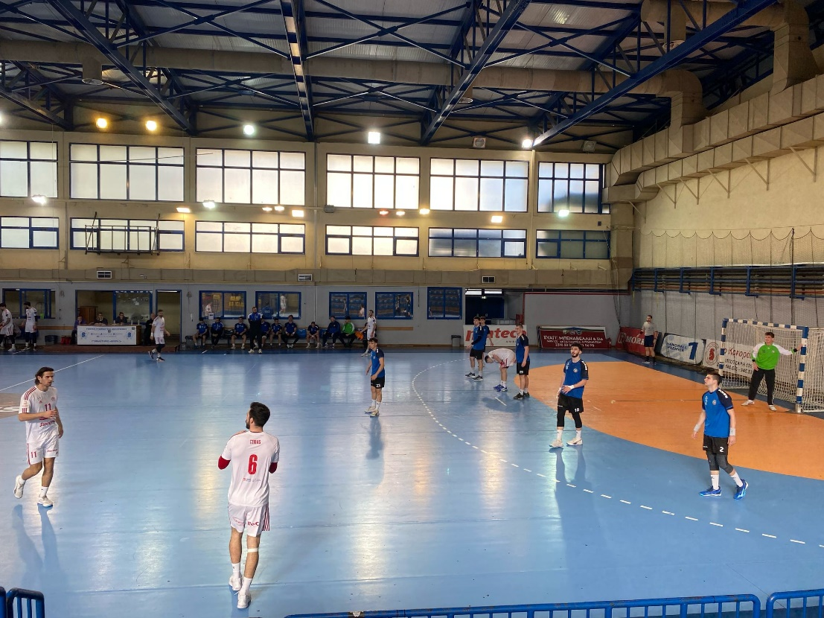
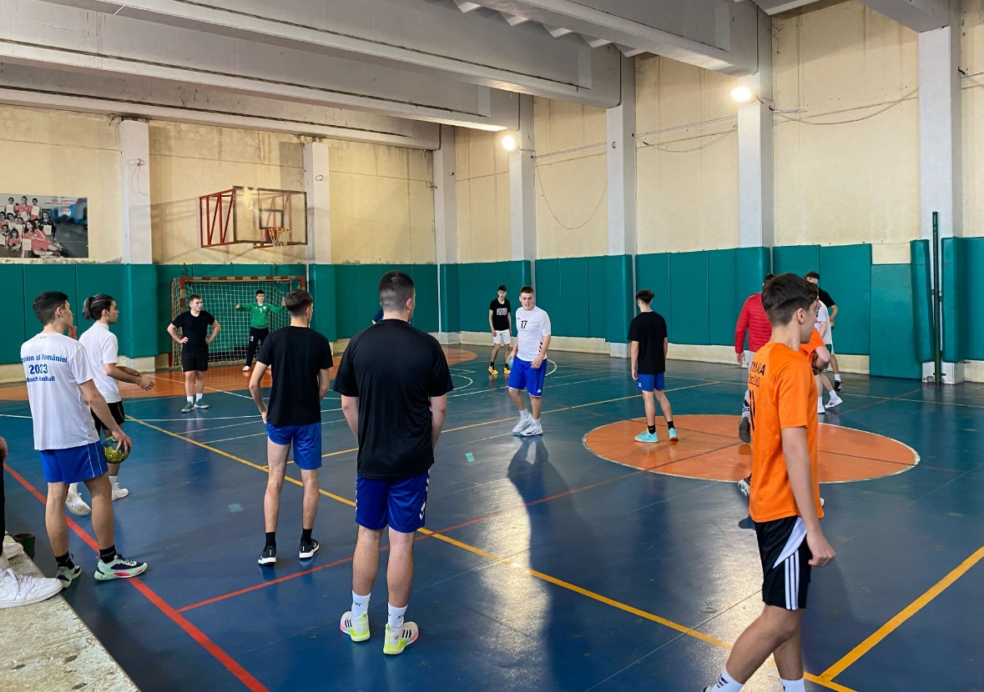
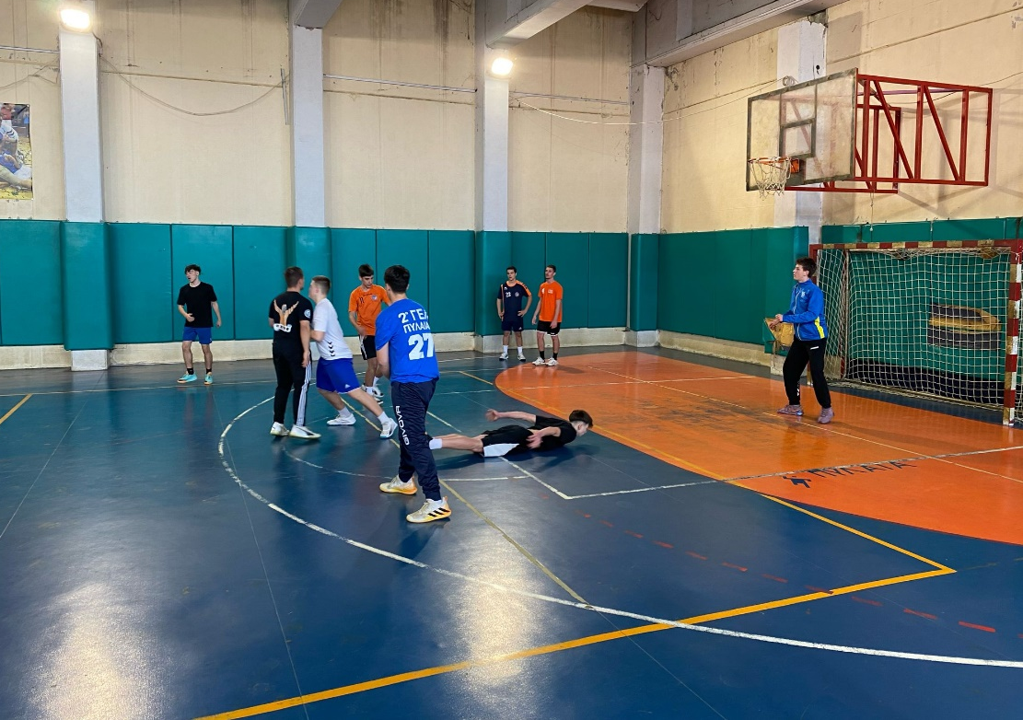
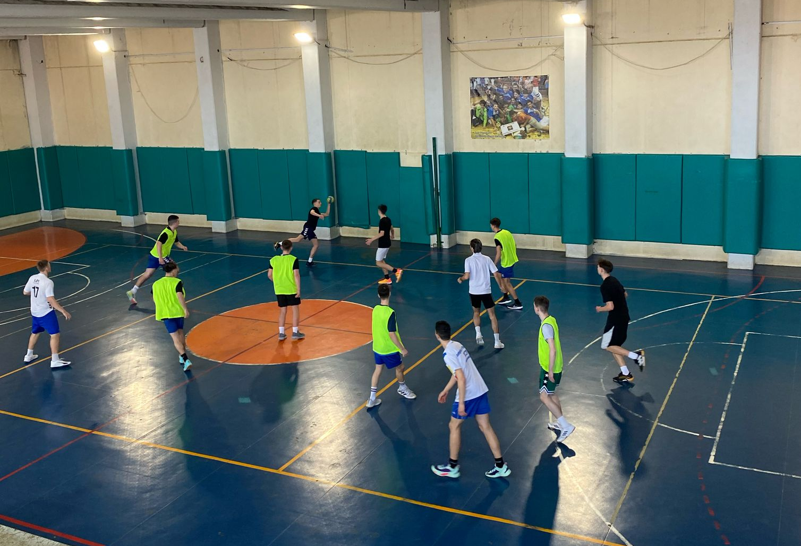

Slide 10
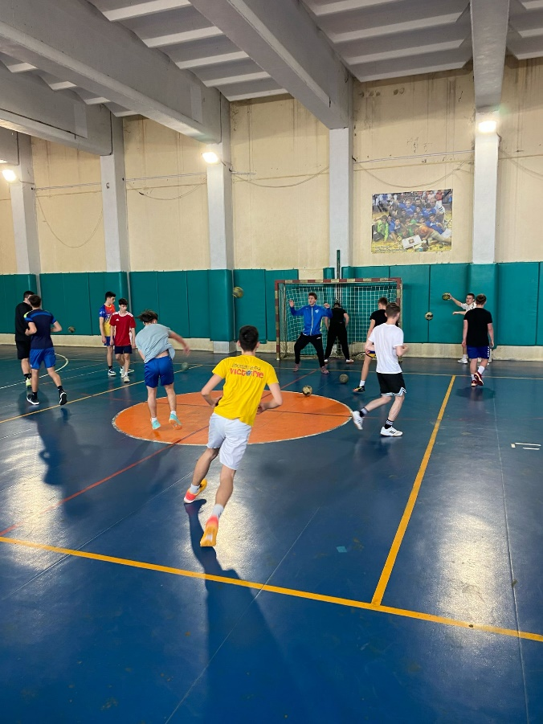
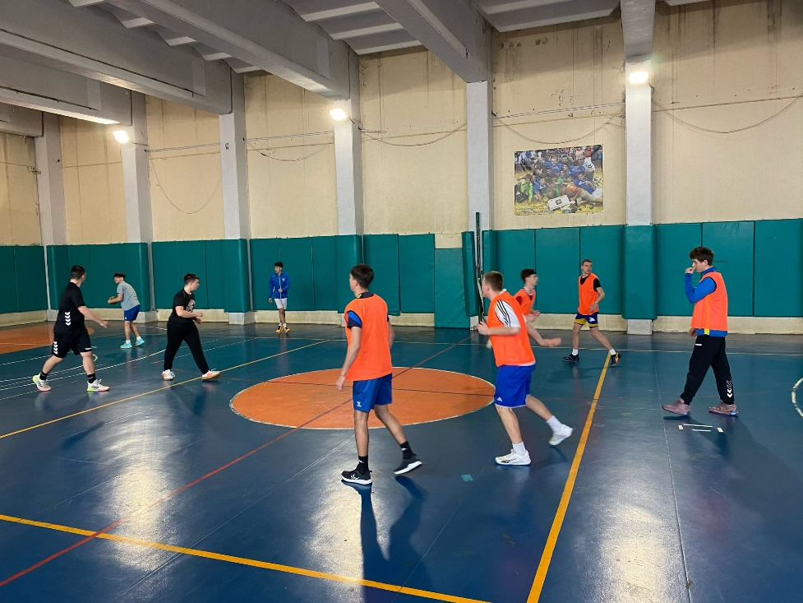
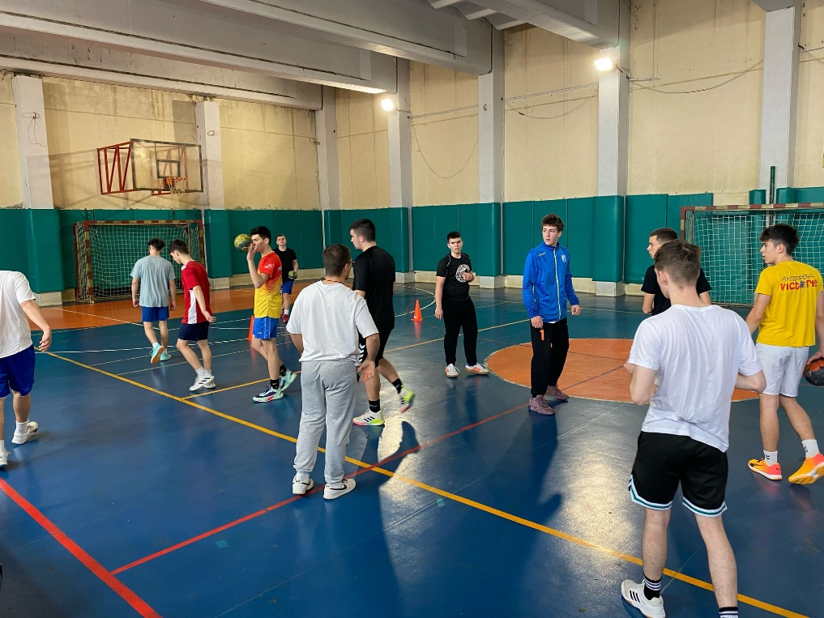
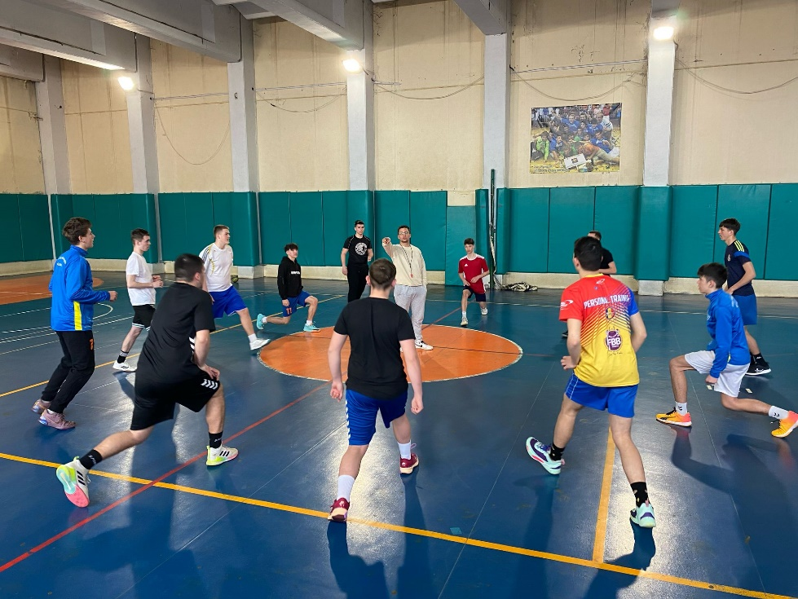
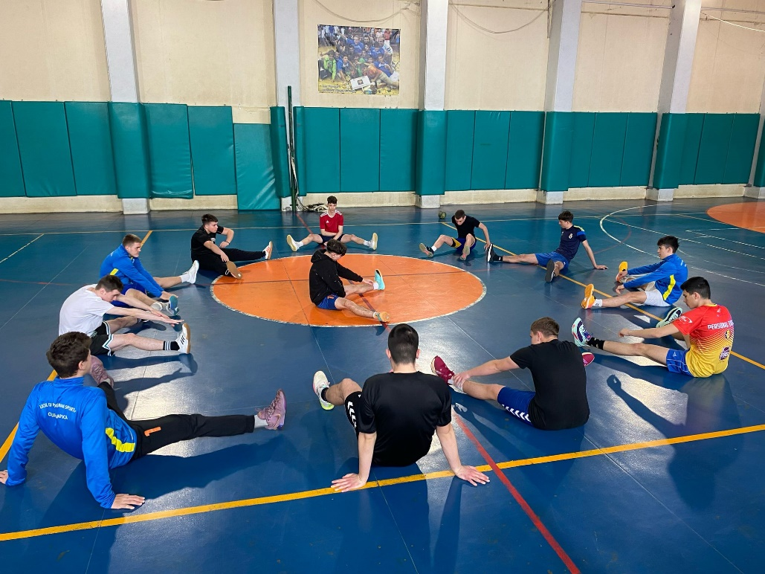
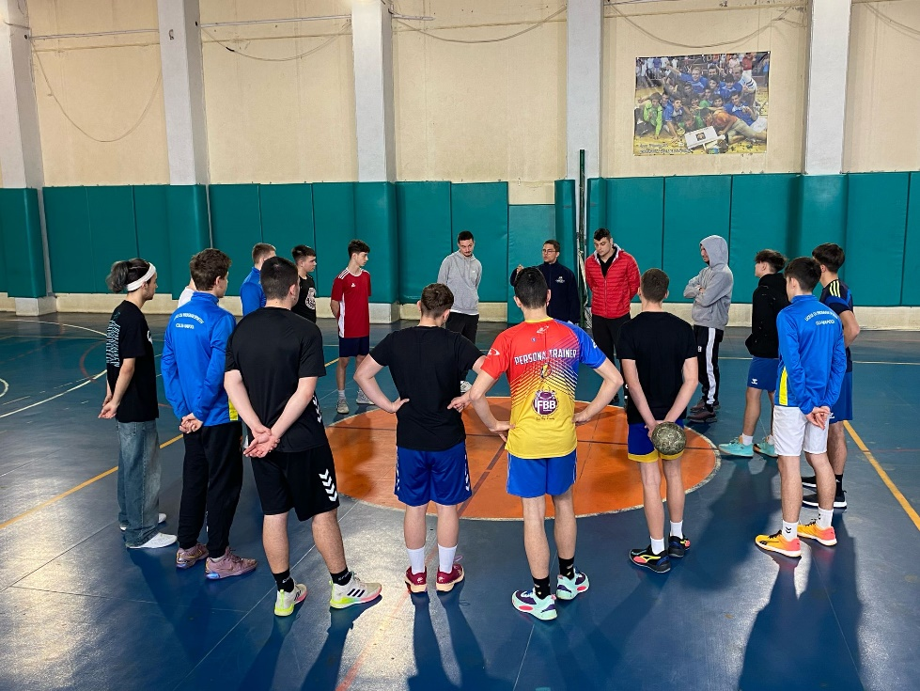

Slide 11
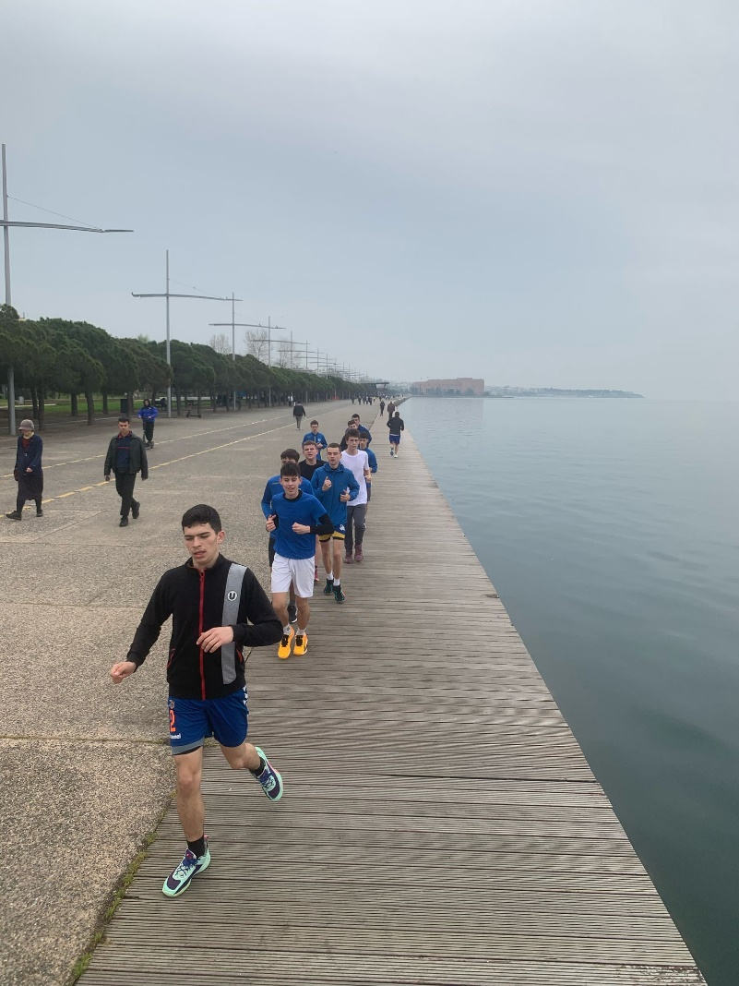
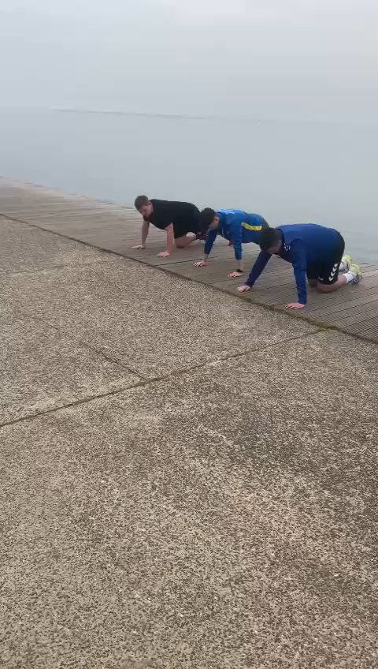
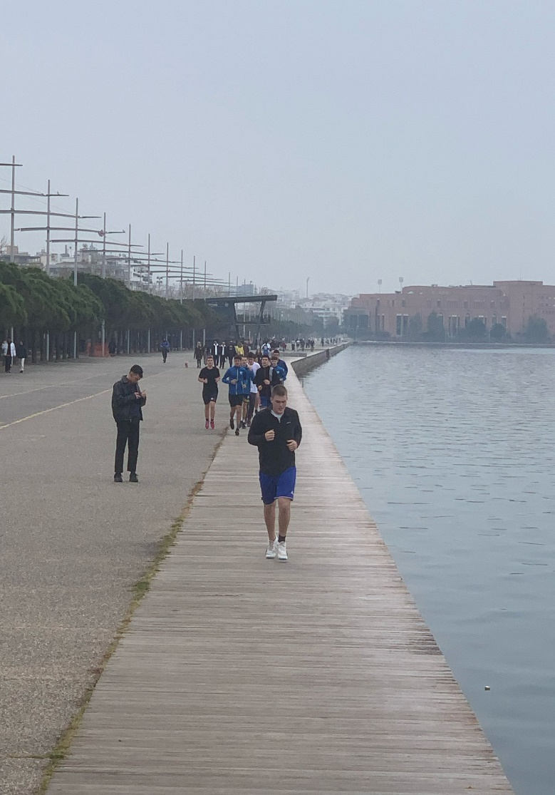
TRAINING

Slide 12
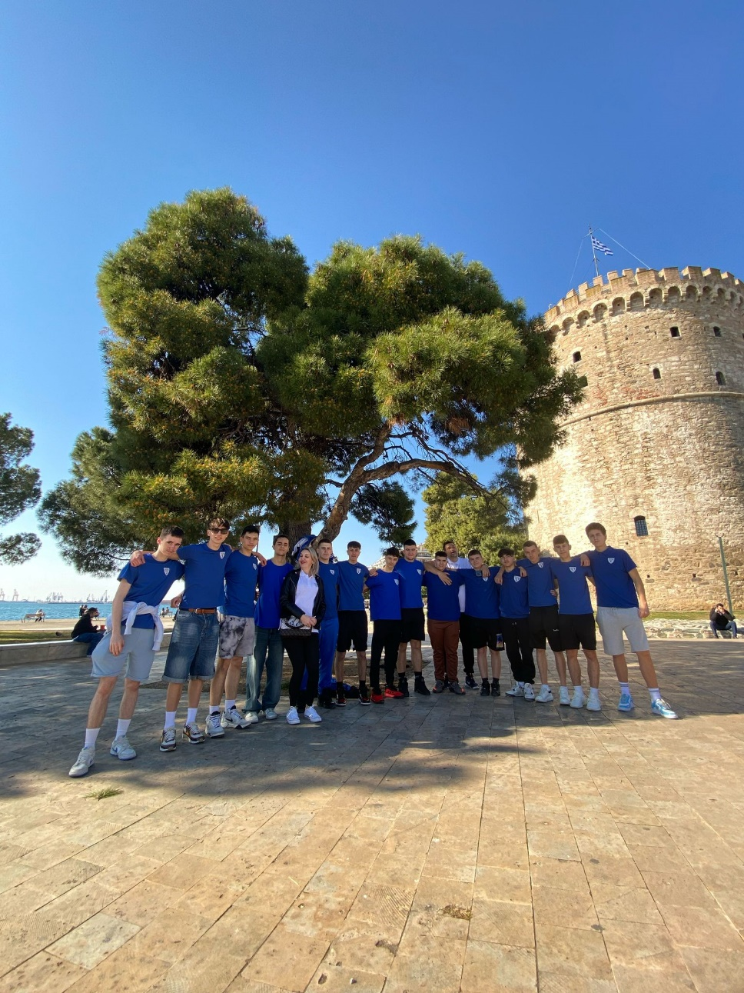
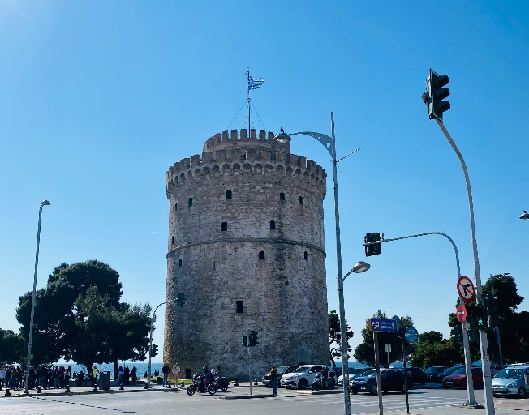
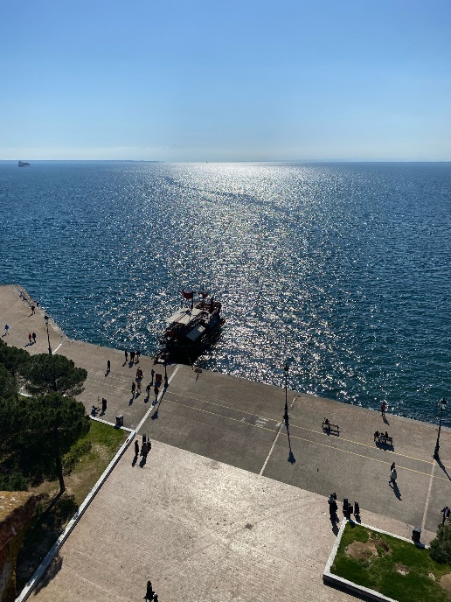
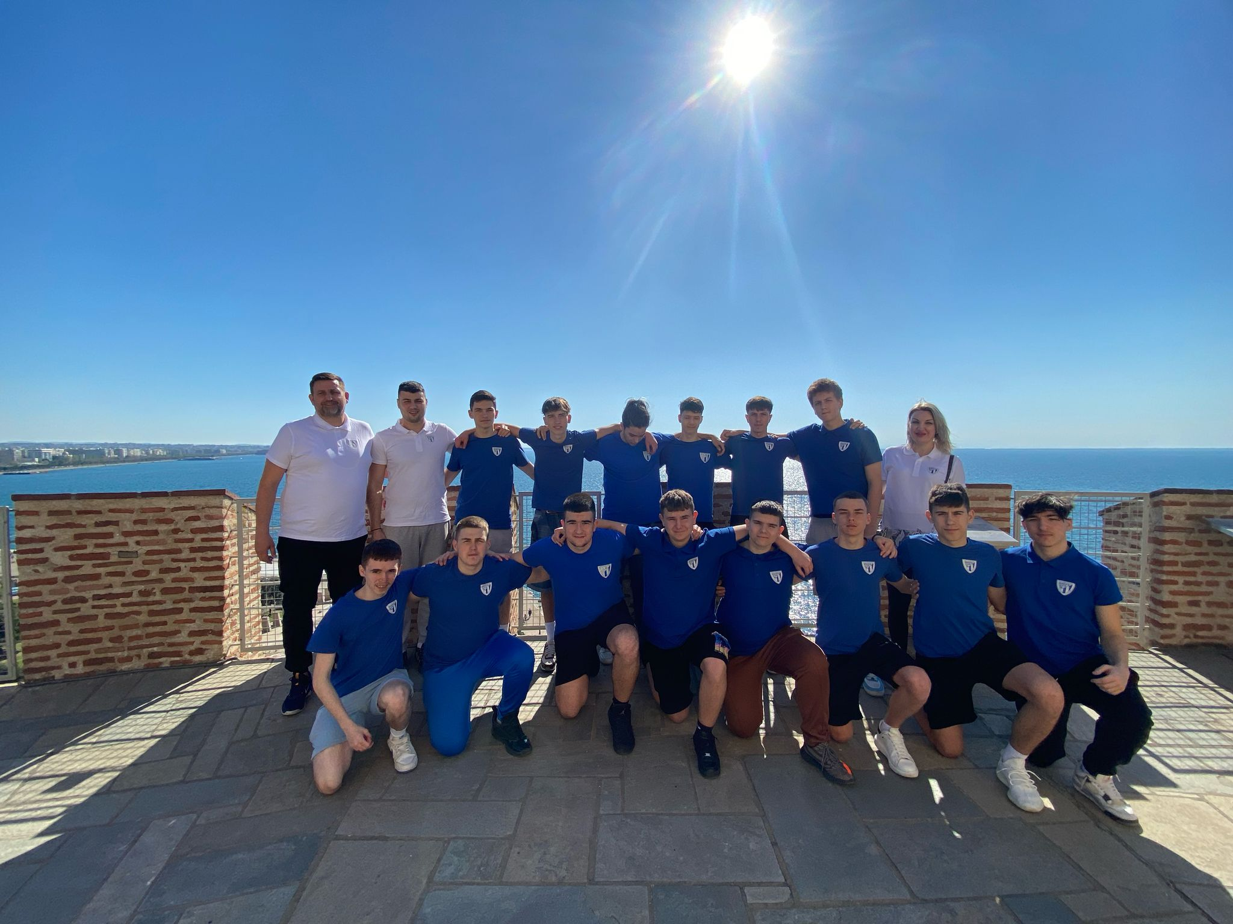
Vizită LA MONUMENTUL ȘI MUZEUL TURNUL ALB-SALONIC

Slide 13
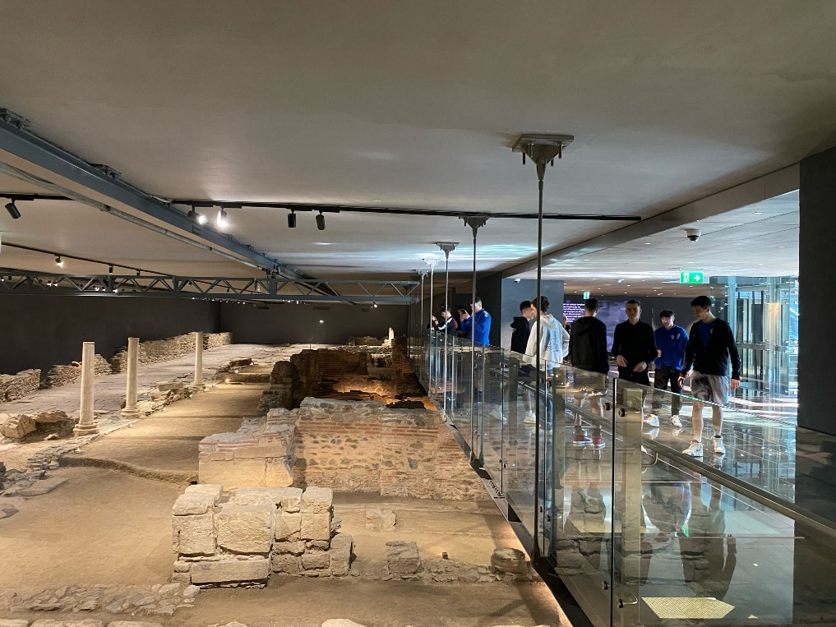
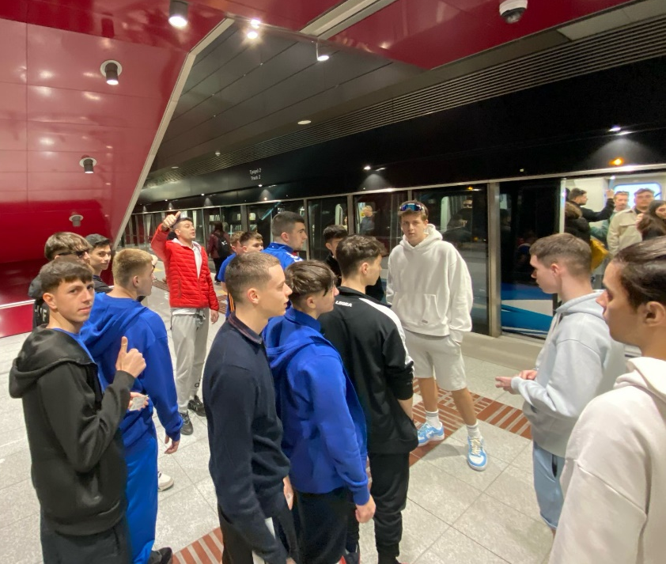
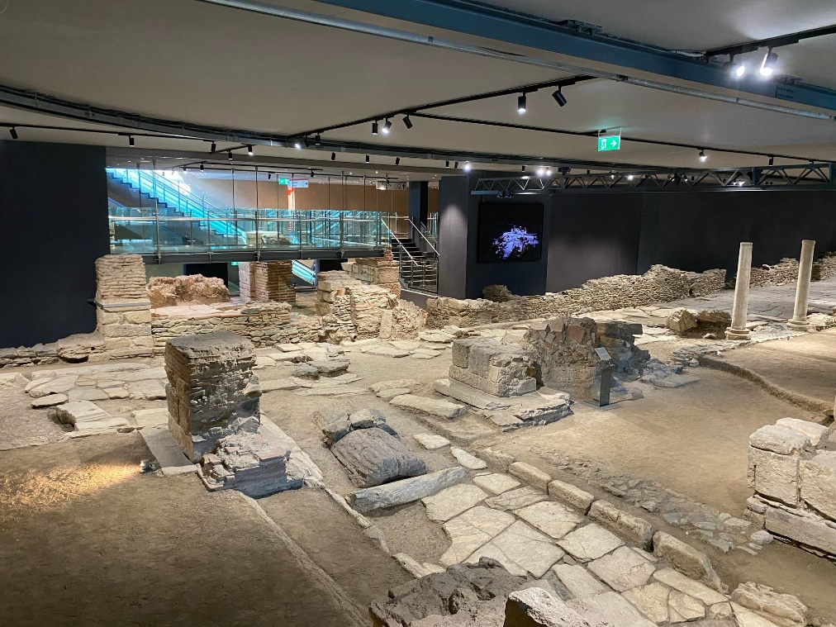
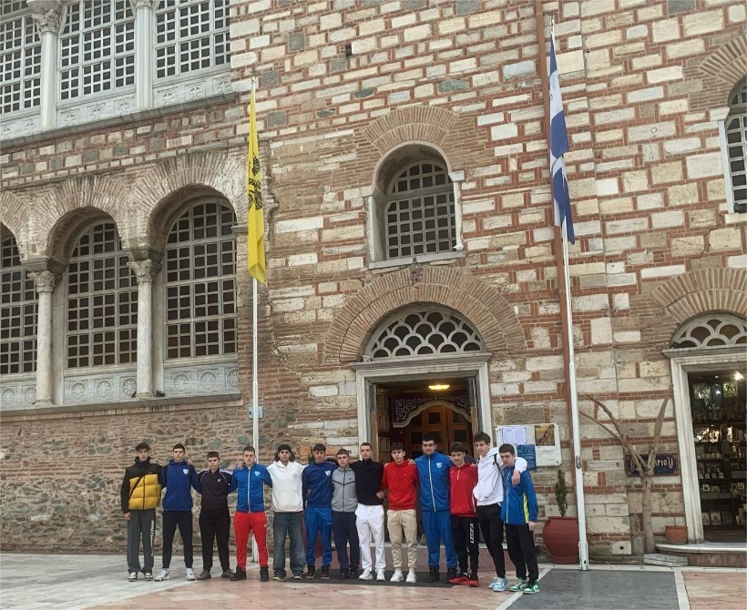
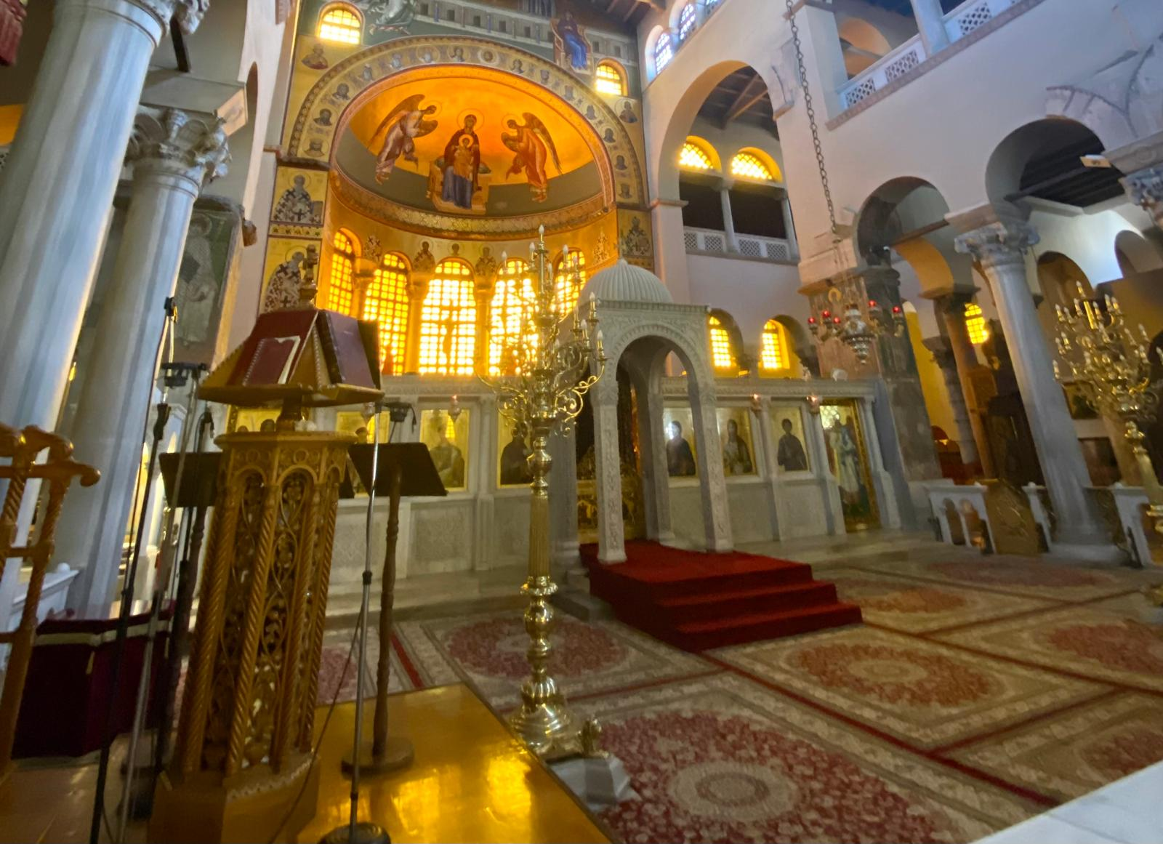
STAȚIA DE METROU VENIZELOU, SIT ARHEOLOGIC ȘI MUZEU
BISERICA SF. DIMITRIE din SALONIC

Slide 14
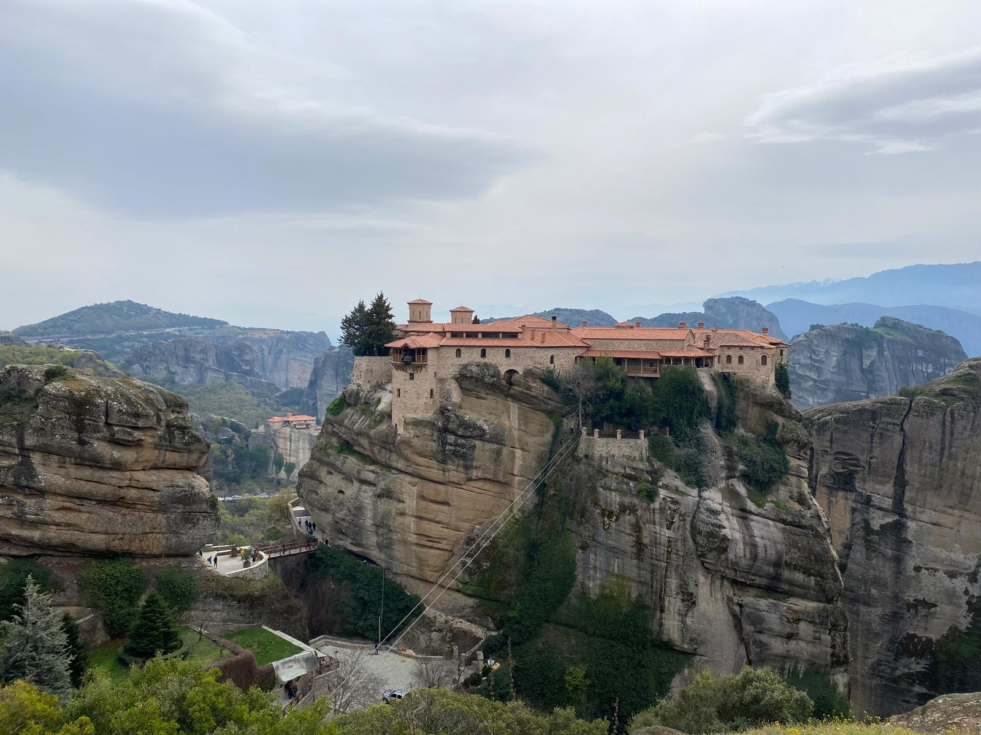
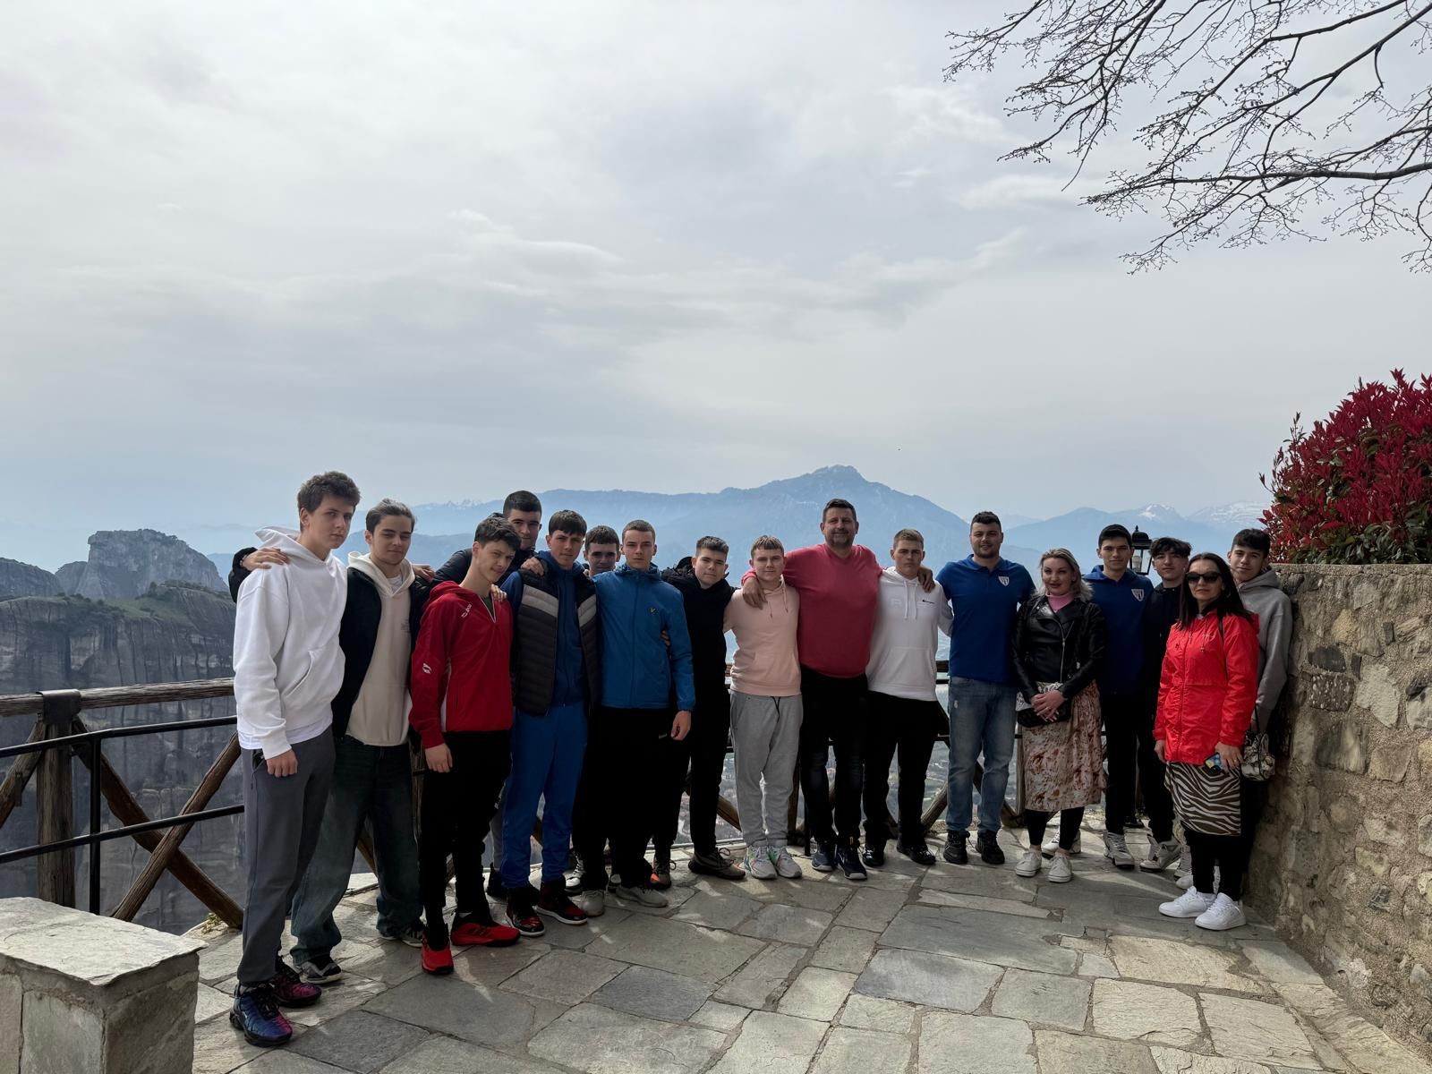
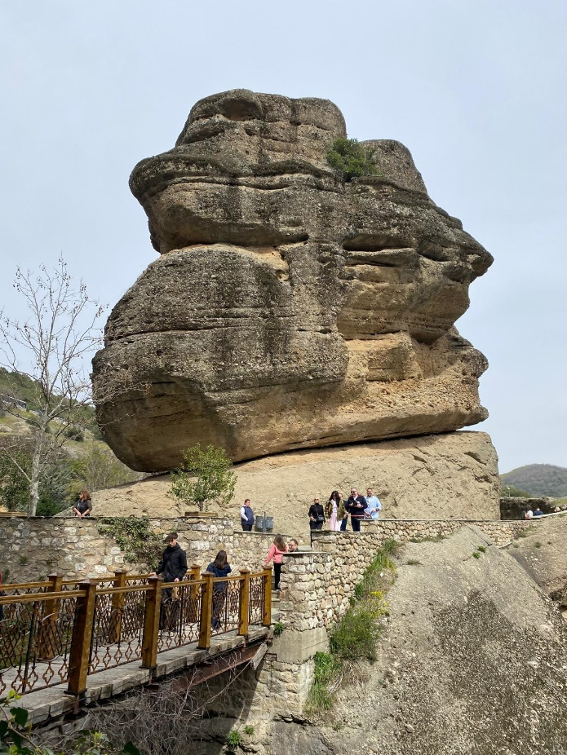
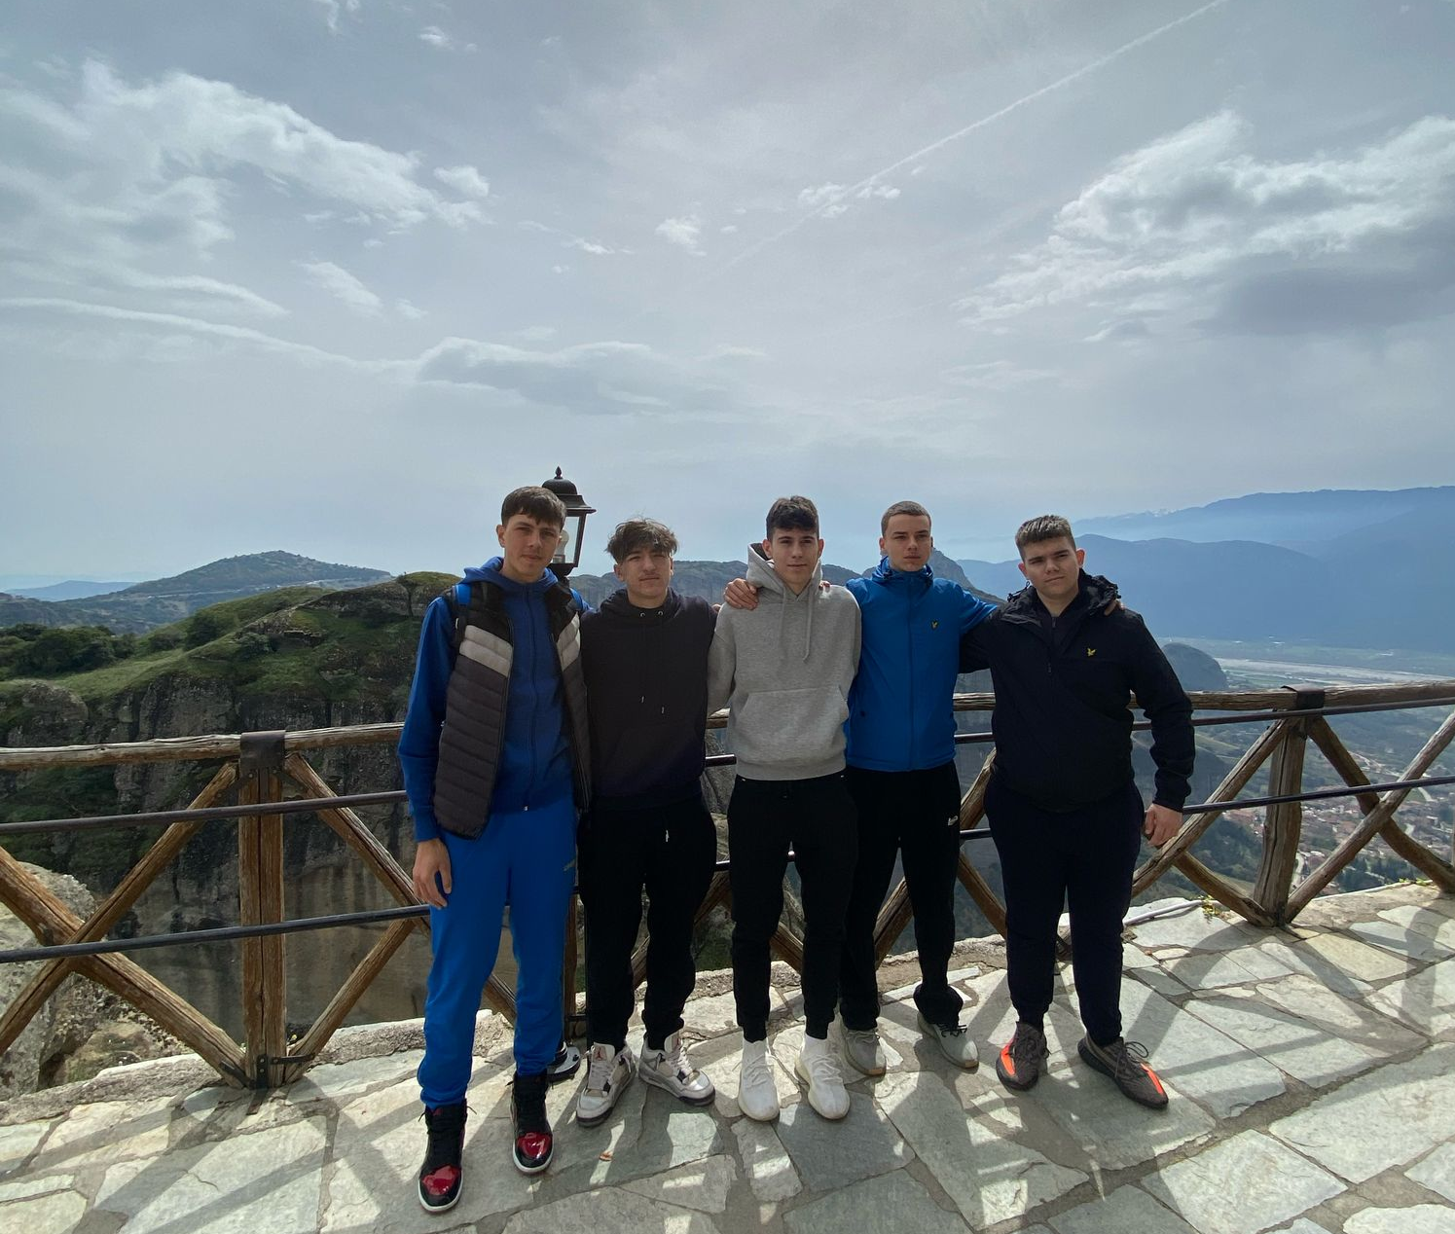
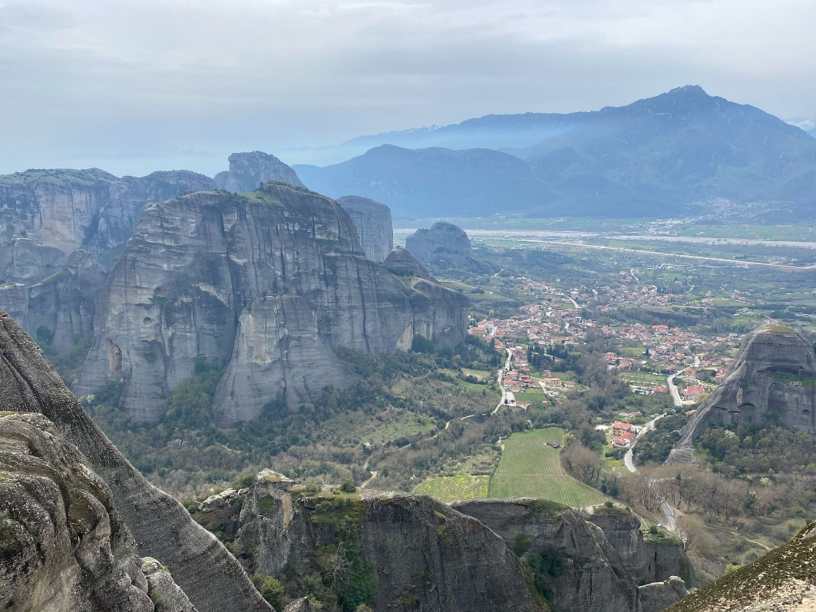
EXCURSIE LA MĂNĂSTIRILE DE LA M ETEORA, KALABAKA, GRECIA

Slide 15
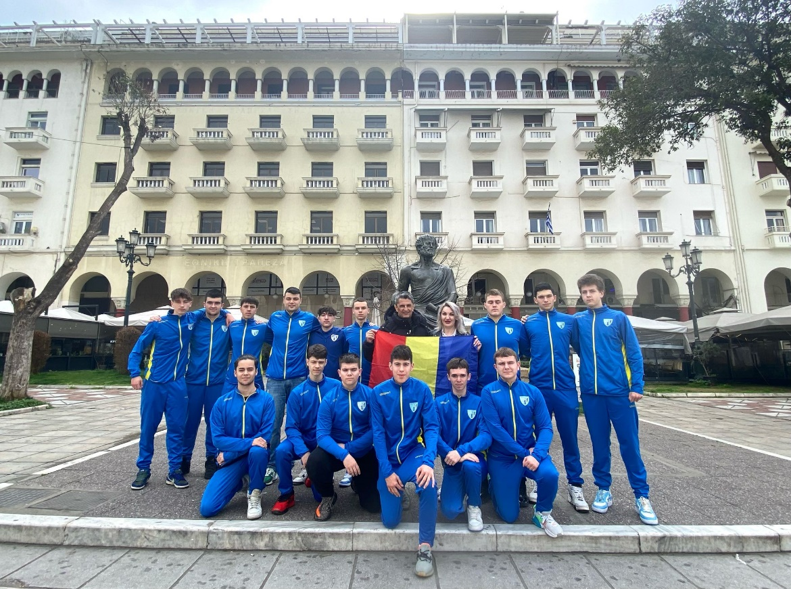

Slide 16
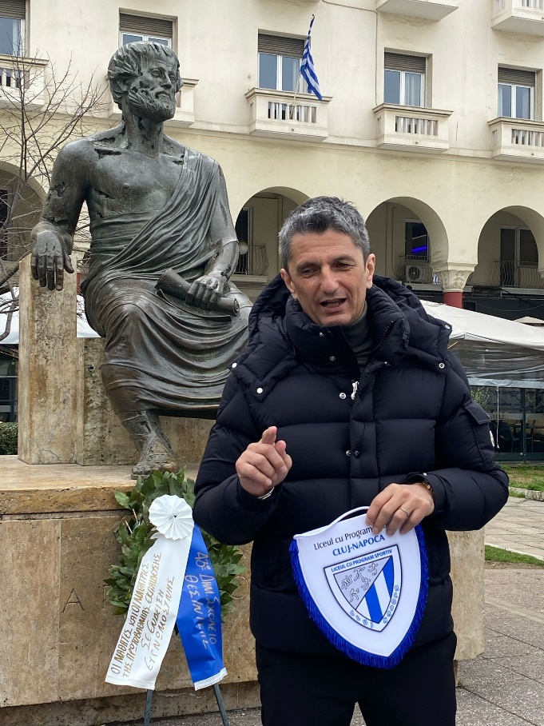
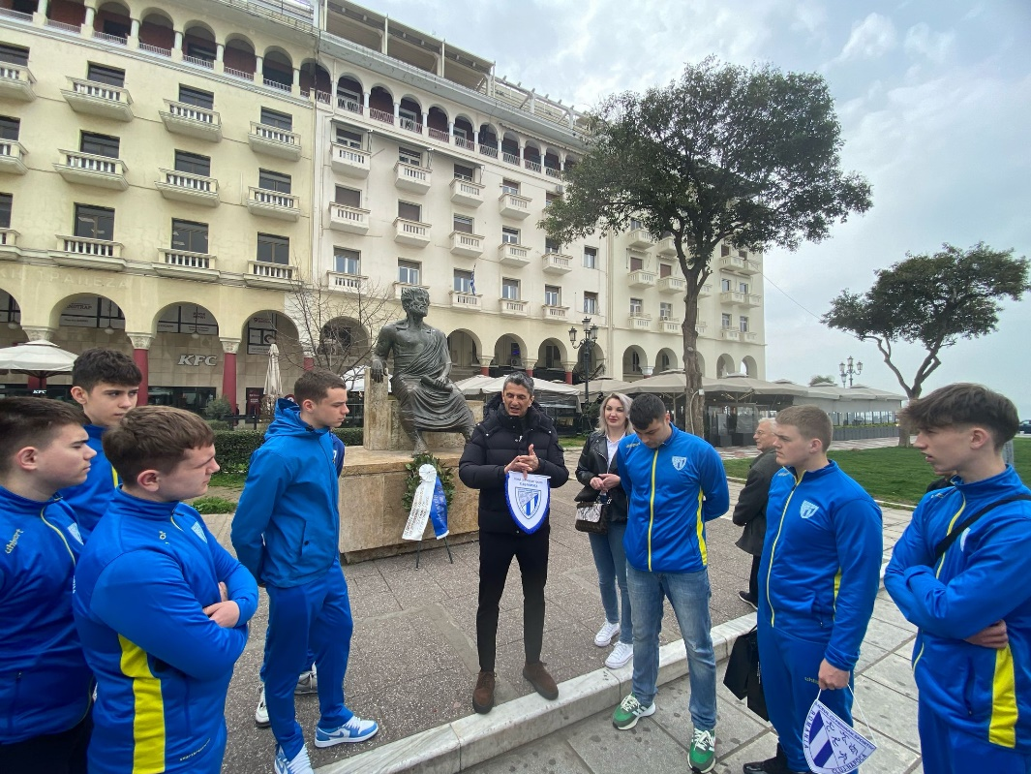
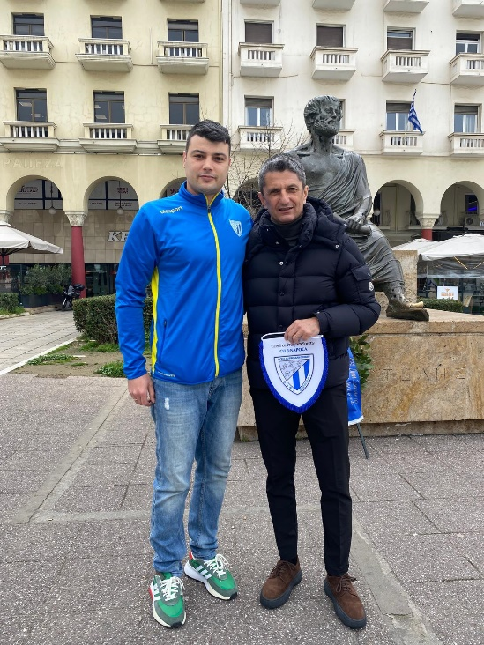
Întâlnirea cu răzvan lucescu, antrenorul echipei de fotbal ”paok salonic”

Slide 17
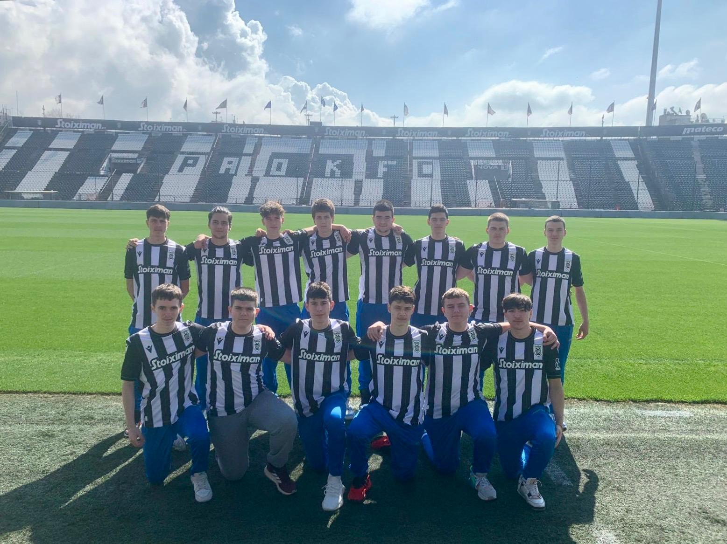
TOUMBA STADIUM-PAOK SPORTS ARENA

Slide 18

ULTIMA ZI DE ANTRENAMENT LA ȘCOALA GAZDĂ

Slide 19
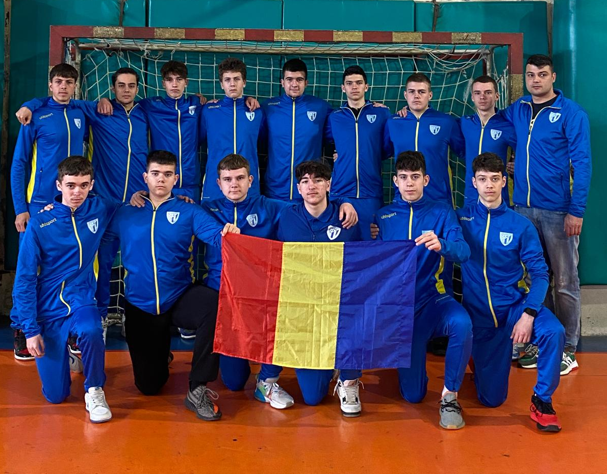
SALA DE SPORT A LICEULUI GAZDĂ

Slide 20
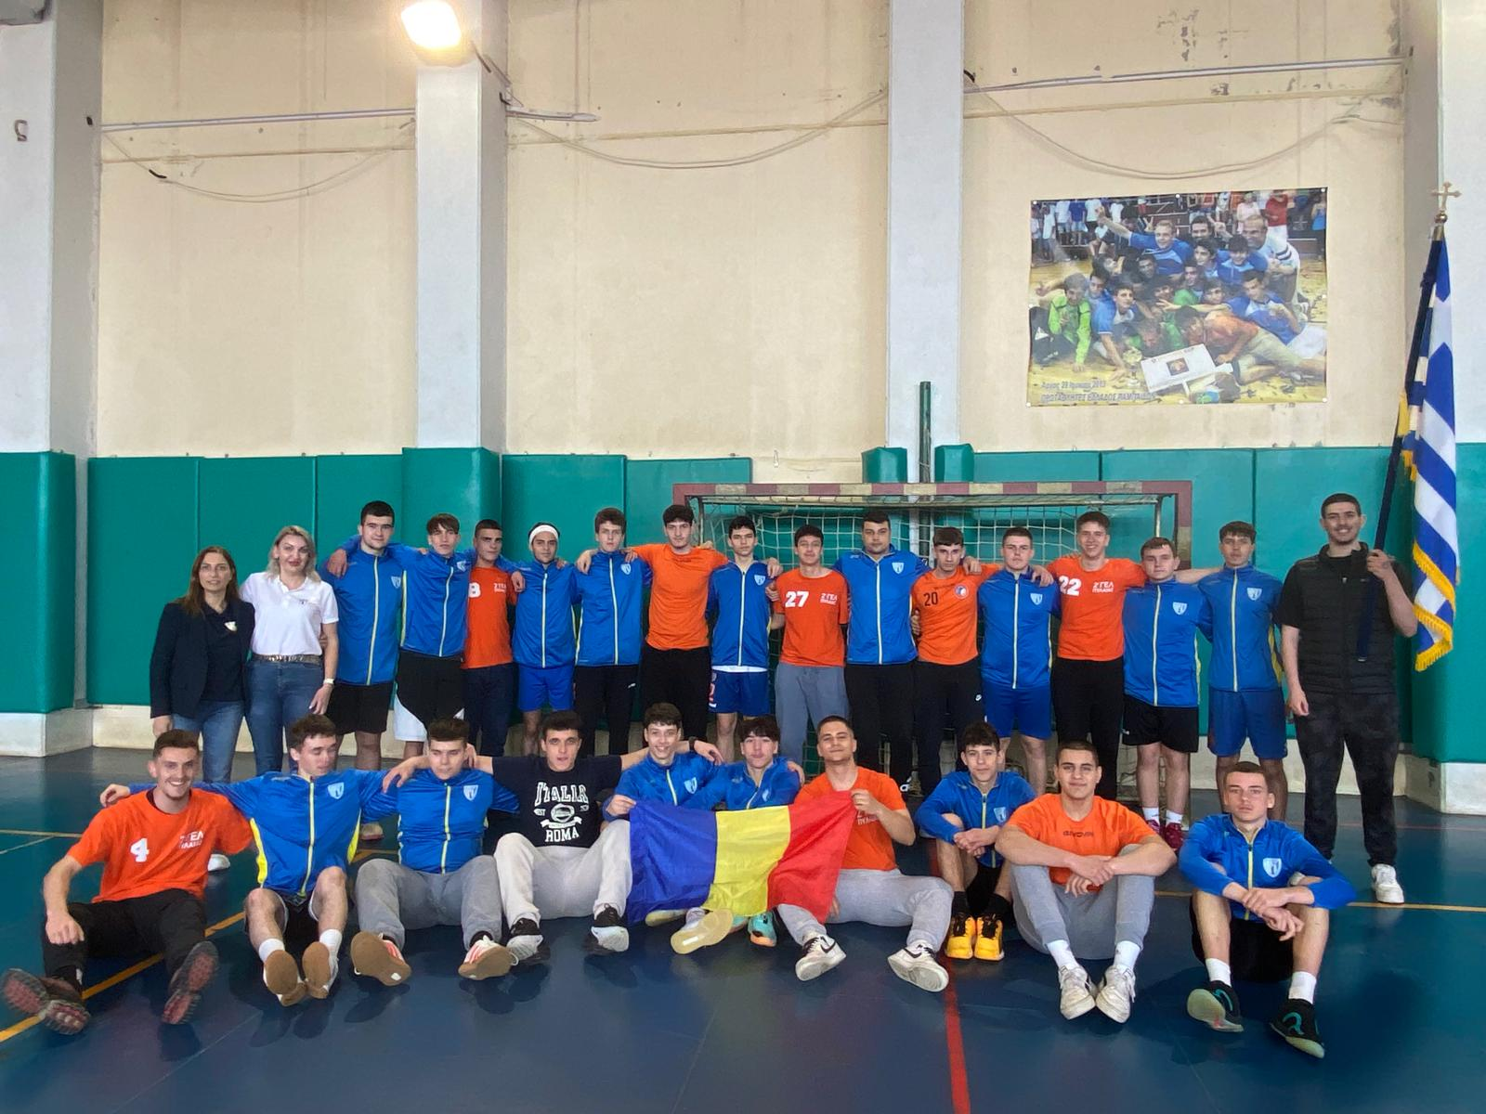
POZĂ DE GRUP CU ECHIPA DE HANDBAL A 2nd High School of Pylaia,
Salonic, Grecia ȘI GRUPUL ȚINTĂ AL PROIECTULUI ERASMUS+

Slide 21
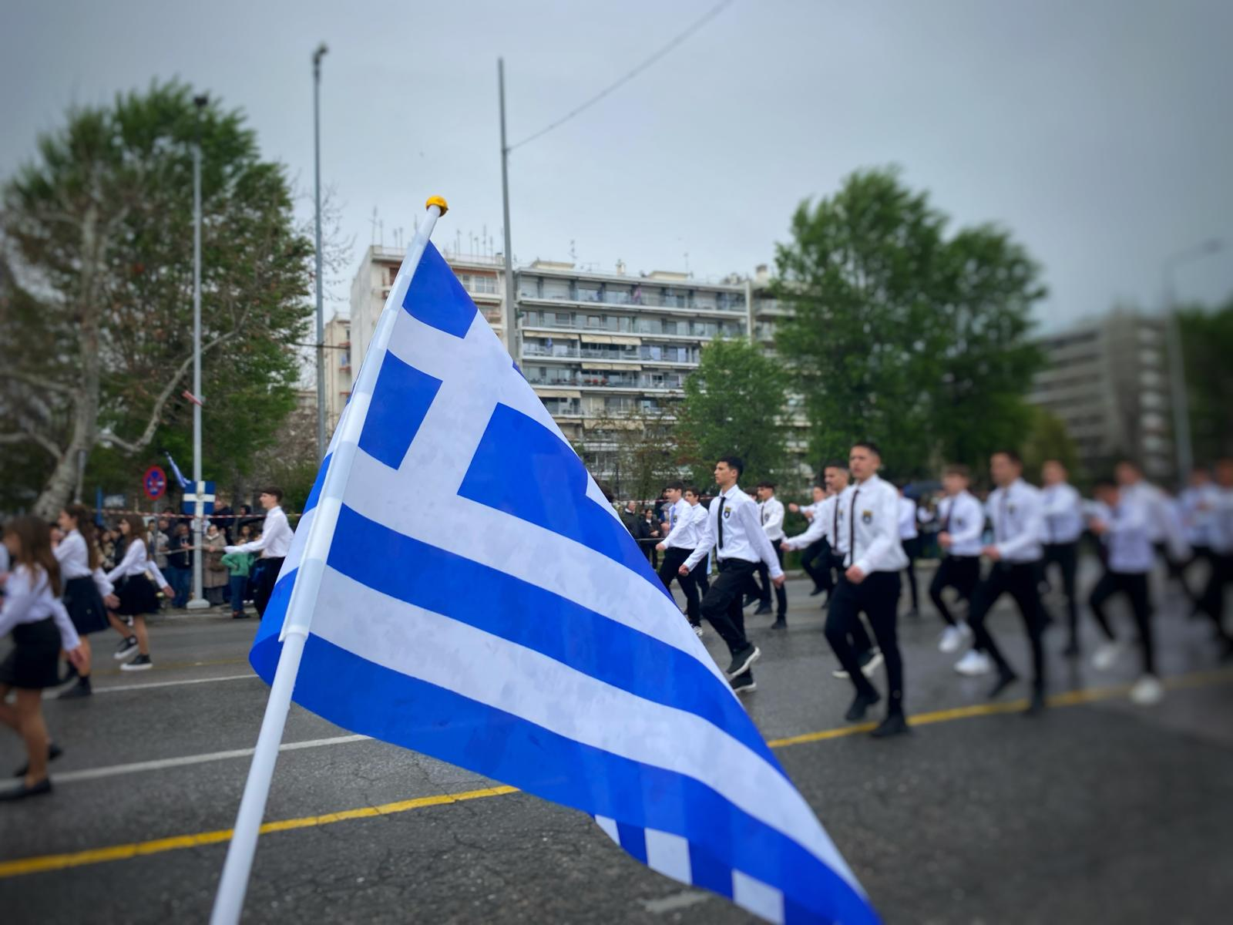

ERASMUS+

